Slide 1
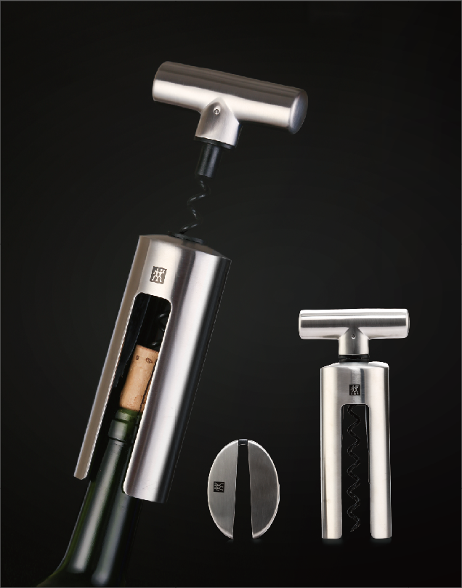

订购品，尚有部分库存。
出完库存不再备货，再订货需起订量
ZW-U001
侍酒师器具
市场参考价：758.00
批发价： 390.00
货号：37900-003-0
尺寸：开瓶器16×7.6cm
割封器7×5.2cm
内含：开瓶器一个、割封器一个
装箱明细：24pcs/箱

